Slide 1
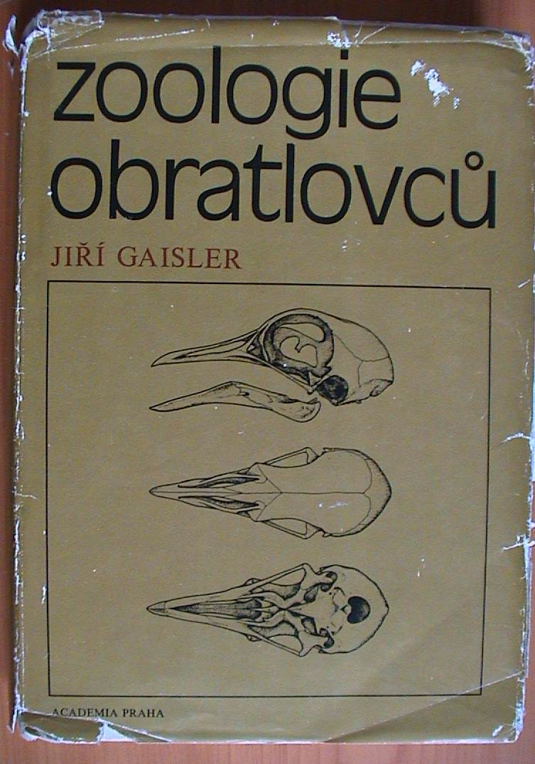
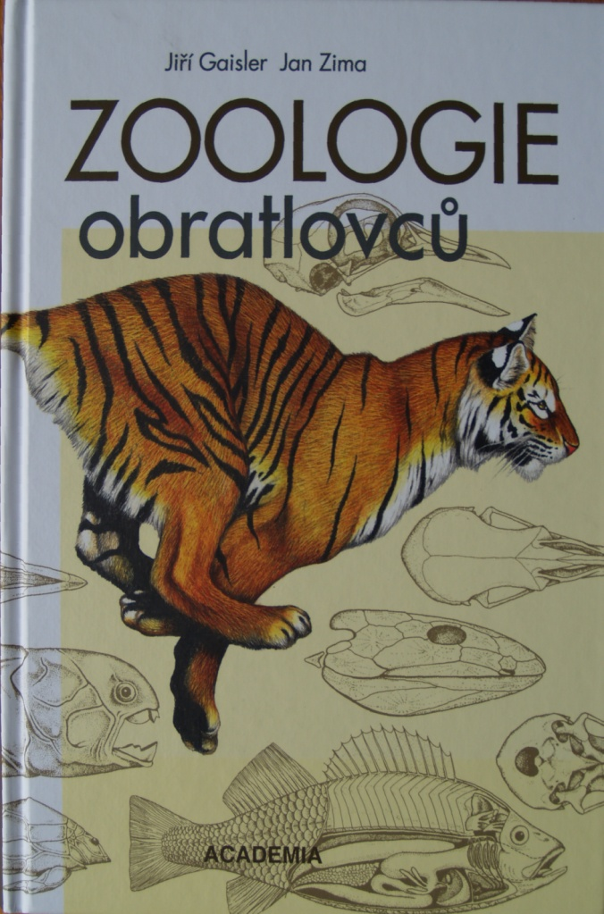
1. vydání učebnice
Jiří Gaisler: Zoologie obratlovců. Academia Praha 1983
2. přepracované vydání učebnice
Jiří Gaisler a Jan Zima: Zoologie obratlovců. Academia Praha 2007

Slide 2
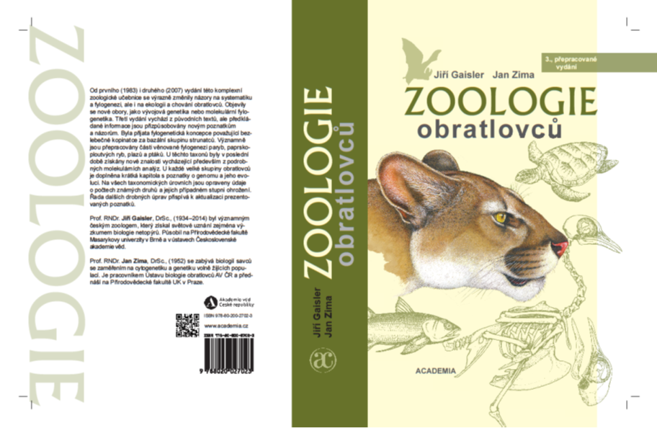
Nové 3. přepracované vydání učebnice
Jiří Gaisler, Jan Zima: Zoologie obratlovců. Academia Praha 2018

Slide 3
Fylogeneze a diverzita obratlovců
VIII. Osteognathostomata
VIIIa Actinopterygii
VIIIb Sarcopterygii

Slide 4
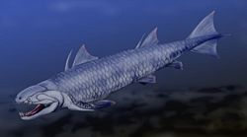
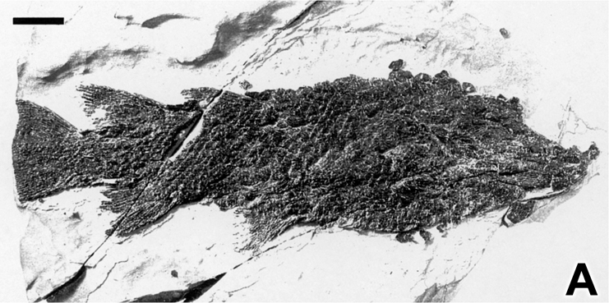
Fylogeneze a diverzita obratlovců - Osteognathostomata
† Placodermi
čelistnatci s kostní tkání (vodní = ryby = Pisces)
Chondrichthyes
† Acanthodii
Actinopterygii
Sarcopterygii
předek ryb – Psarolepis, předek paprskoploutvých - Dialipina
Acanthodii
Actinopterygii - paprskoploutví
Osteognathostomata
Teleostomi
Sarcopterygii - svaloploutví

Slide 5
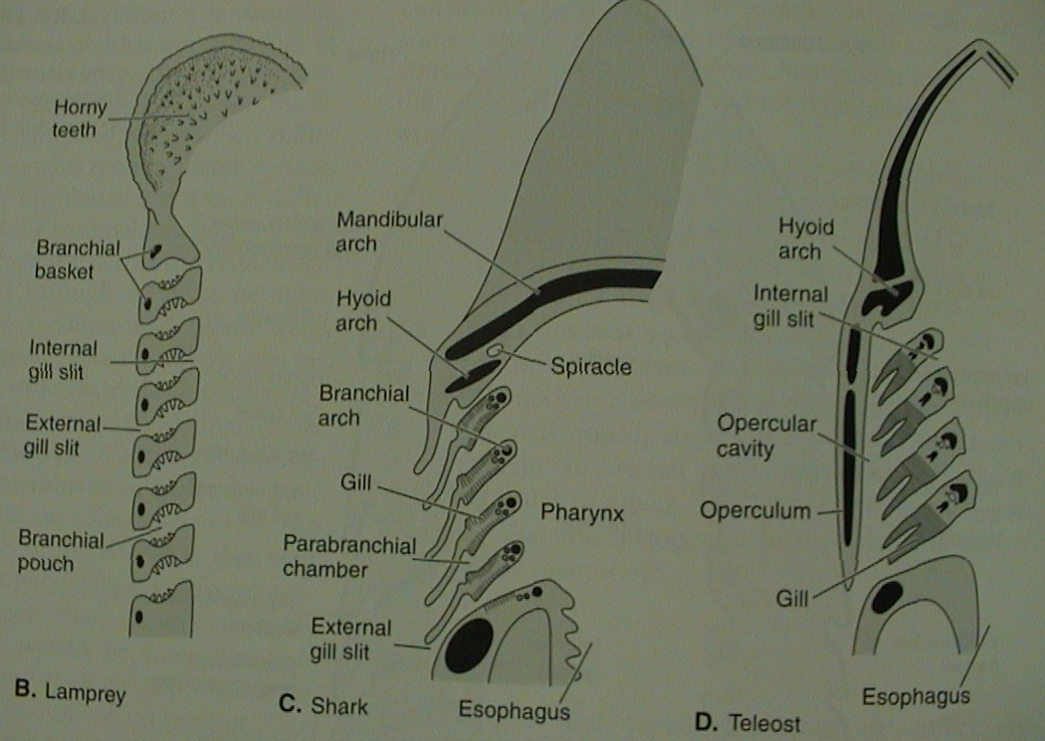
Fylogeneze a diverzita obratlovců - Osteognathostomata
endochondrální osifikace (kost uvnitř chrupavky na rozdíl od perichondrální os.)
převaha kostí nad chrupavkami, na lebce velký počet dermálních kostí
kostěné skřele (operculum) zakrývají branchiální prostor, napojené na jazylkový oblouk
nové krycí patrové kosti – vomer a parasphenoid
lopatkový pletenec v kontaktu s dermálními kostmi lebky
3 otolithy ve vnitřním uchu
dolní žebra
kostěné šupiny, postranní čára
žaberní váčky
žaberní přepážky
žaberní oblouky, skřele
žábra nasedají přímo na žaberní oblouky, red. žaberních přepážek
vnější nozdry (nares) rozdělěny
mihule
paryba
kostnatá ryba

Slide 6
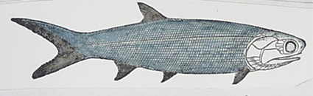
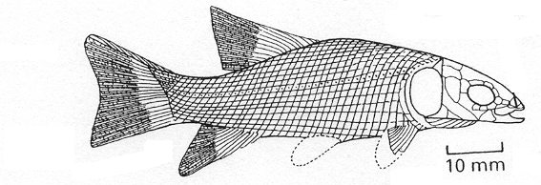
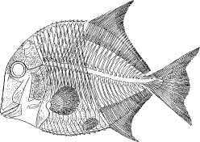
Fylogeneze a diverzita obratlovců - Actinopterygii
† Placodermi
Od svrchního siluru (400 mil. let)
Chondrichthyes
Diverzifikace v devonu, adaptivní radiace:
karbon - trias († „Palaeonisciformes“), chrupavčití
trias - jura († Semionotus), Holostei - mnohokostnatí
jura – dodnes († Pycnodontiformes), Teleostei - kostnatí
† Acanthodii
Actinopterygii
Sarcopterygii
Diverzita recentních > vymřelých, nejpočetnější skupina obratlovců,
38 řádů, 430 čeledí a ~ 30 000 druhů, původně mořští
Palaeoniscus
Semionotus
Pycnodontiformes

Slide 7
Fylogeneze a diverzita obratlovců - Actinopterygii
Cladistia - bichiři (syn. Polypteriformes, „Brachiopterygii“)
Chondrostei - chrupavčití
† Semionotiformes
Actinopterygii
Holostei - mnohokostnatí
Actinopteri
Ginglymodi - kostlíni, syn. Lepisosteiformes
Neopterygii
Halecomorphi - kaprouni, syn. Amiiformes
Teleostei - kostnatí

Slide 8
Fylogeneze a diverzita obratlovců - Actinopterygii
Apomorfie
ganoidní šupiny (kost – izopedin + vaskulární, redukce dentinu, ganoin – sklovina), elasmoidní šupiny (acelulární kost)
sklovinný akrodin na povrchu zubů (jiná stavba než u paryb a čtvernožců)
na lebce vysoký počet dermálních kostí, vždy praeoperculare
v soustavě skřelových kostí
hyostylie
ichtyopterygia - redukce bazálních částí (basalia =0, nebo >1, obvykle 3, radialia), rozvoj lepidotrichií (tvrdé, měkké), vějířovitě nasedající na radialia (výj. brachiopterygia)
telencephalon - everzní stavba (nepárová komora na povrchu překryta tenkou střechou - tela telencephali; šedá hmota v bočních bazálních gangliích – epistriatum)
nepřítomnost kloaky, zvláštní urogenitální otvor
zvýšení počtu shluků Hox genů, 3. duplikace? (6-7)

Slide 9
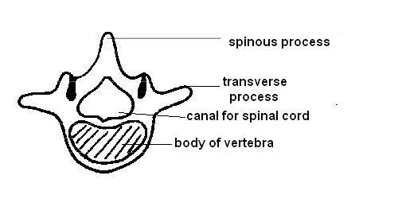
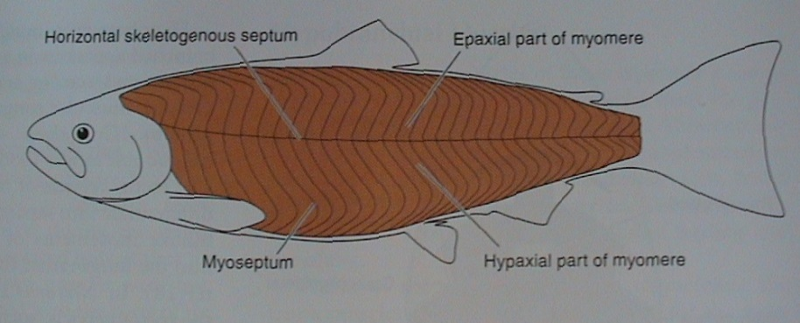
Fylogeneze a diverzita obratlovců - Actinopterygii
epidermis – z 10-30 vrstev, nerohovatí, slizotvorné buňky, žlázky jen
u sumců
nediferencovaná pátěř z holospondylních obratlů (s tělem) amficélního typu, aspondylní jen u jeseterů (bez těla), hemální oblouky (vpředu chybí, ve střední části nespojeny)
rozvoj dermálních kostí lopatkového pletence – systém cleithrum, připojení k lebce
boční sval, myosepta tvar W (špičkami k ocasu), i elektrické orgány
NS – rozvoj středního mozku
a mozečku, malé čichové laloky
párové smylové receptory

Slide 10
Fylogeneze a diverzita obratlovců - Actinopterygii
5 žaberních oblouků s žaberními tyčinkami na vnitřní straně,
4 holobranchie, žaberní dutina zboku kryta skřelemi, zespodu pohyblivou žaberní blánou
nepárový plynový měchýř převážně
s hydrostatickou funkcí, párový
plicní vak jen u bichirů
CS: bulbus arteriosus (zkrácený), truncus arteriosus (prodloužený), kardinální žíly zachovány
UGS: opisthonefros, i pronefros (u kostnatých i v dospělosti jako „hlavová“ ledvina), primární močovody (Wolfovy chodby), sekundární pohlavní cesty (výjma bichirů) oddělené od cest močových
vnější oplození, vzácně vnitřní - kopulační orgán – gonopodium (přední část A)
zvrat pohlaví: fenotypová plasticita (vliv vnitřních i vnějších faktorů – teplota, chemické znečištění vody), i experimentálně pomocí hormonů (GTH, steroidní H)

Slide 11
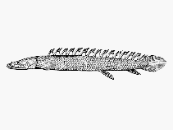
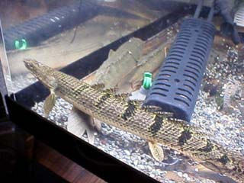
Fylogeneze a diverzita obratlovců – Actinopterygii: Cladistia
Cladistia - bichiři
Cladistia
(syn. Polypteriformes, „Brachiopterygii“)
Chondrostei
Starobylá skupina - řada plesiomorfií – vztah
jak k paleoniskům, tak svaloploutvým, nejasné postavení, fosilie ze stř. Jury a z třetihor (Egypt)
Ginglymodi
Halecomorphi
Teleostei
Brachiopterygia - svalnatý násadec
Vysoký počet hřbetních ploutví, difycerkní ocasní ploutev
Ganoidní šupiny
Platybazická lebka
Plicní vaky, spirální řasa, red. conus arteriosus +bulbus arteriosus
Larvy s vnějšími žábrami
Draví, Afrika - záplavové oblasti Konga, Nigeru
Polypterus – 9, Erpetoichthys – 1, rec. 90 cm, vymřelí až 180 cm

Slide 12
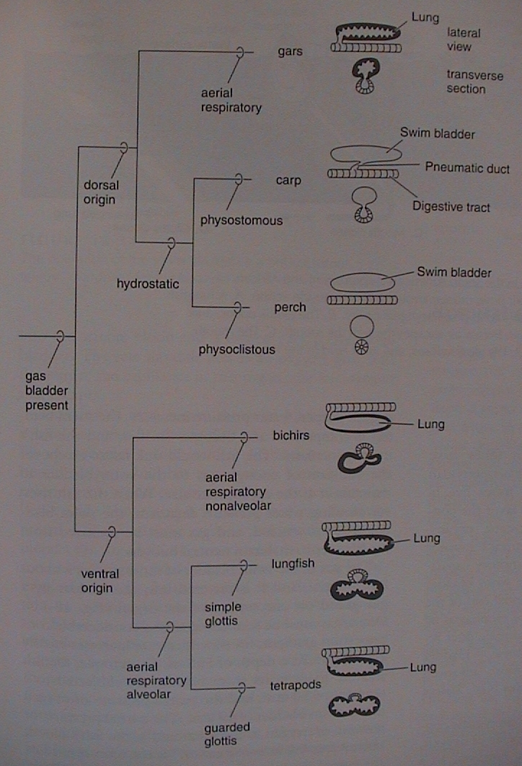

Slide 13
Fylogeneze a diverzita obratlovců – Actinopterygii: Chondrostei
Chondrostei - chrupavčití
Cladistia
Chondrostei
Recentní s chrupavčitou kostrou (neotenie?), vymřelí (devon-křída) dobře osifikováni
Ginglymodi
Halecomorphi
Teleostei
Ganoidní šupiny, redukce v kostěné štítky bez ganoinu ( v řadách)
Heterocerkní ocasní ploutev
Jeseteři - spodní bezzubá ústa, redukované skřele, spiraculum, nepárový plynový měchýř
Sladkovodní, mořští, potamotokní, anadromní migrace, jen S polokoule, filtrace planktonu (veslonos), bentičtí živočichové (měkkýši aj.)
†„Paleonisciformes“
Acipenseriformes – jeseteři (2 č., 6 r., 28 druhů)
Polyodontidae
Polyodon spatula - veslonos americký
Psephurus gladius - veslonos čínský
Acipenseridae
Scaphirhynchus sp. - lopatonosi američtí
Pseudoscaphirhynchus sp.- lopatonosi asijští
Huso - vyza
Acipenser - jeseter

Slide 14
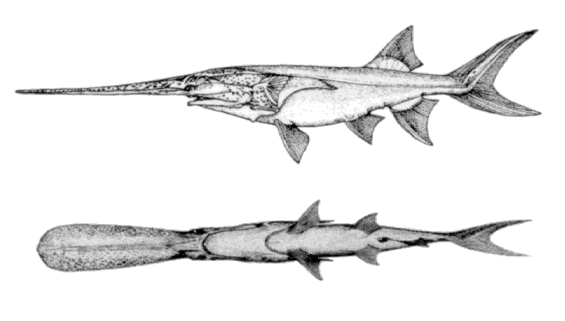
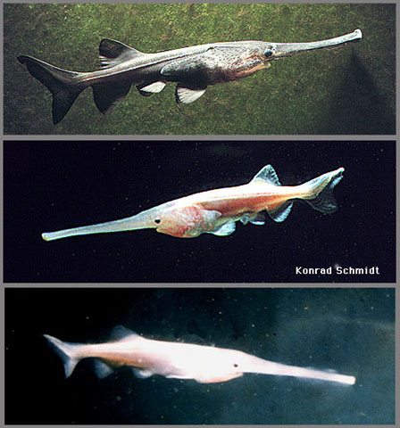
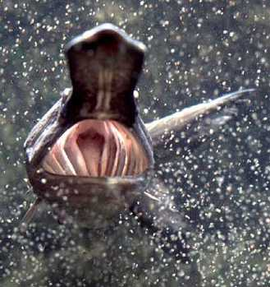
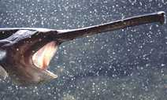
Fylogeneze a diverzita obratlovců – Actinopterygii: Chondrostei
Polyodontidae (2) - Polyodon spathula - veslonos americký

Slide 15
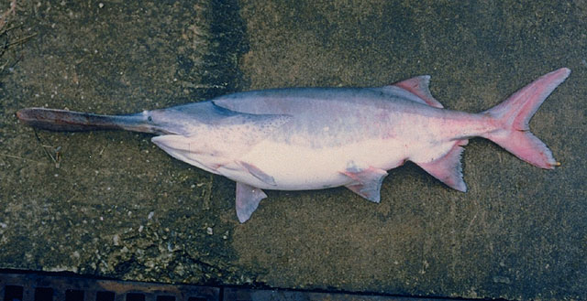
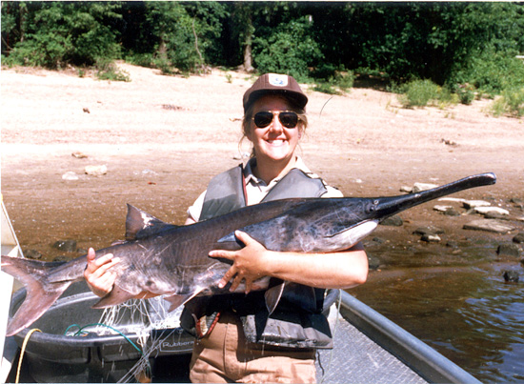
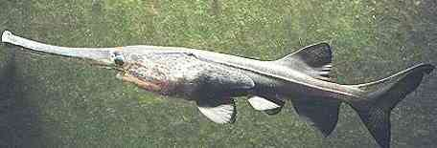
Fylogeneze a diverzita obratlovců – Actinopterygii: Chondrostei
Polyodon spathula - veslonos americký

Slide 16
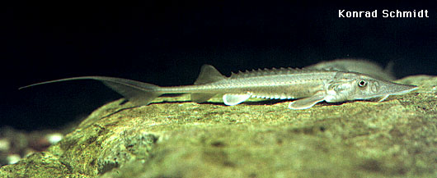
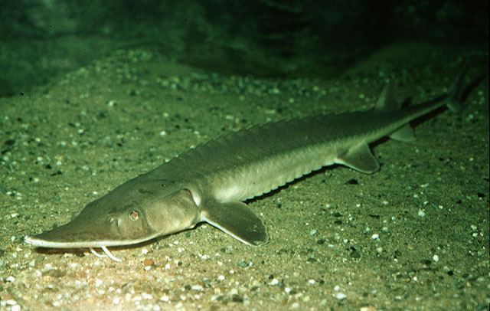
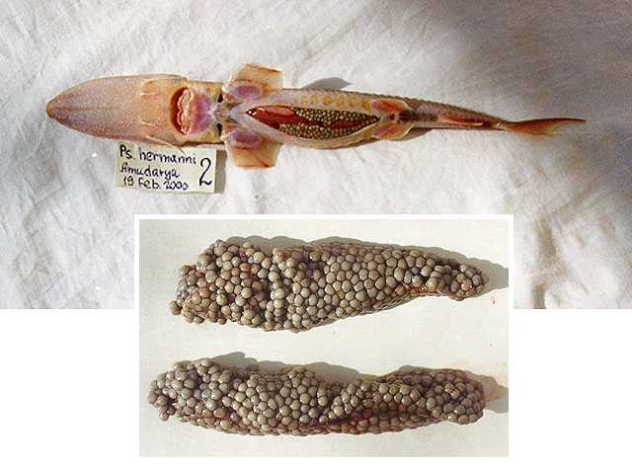
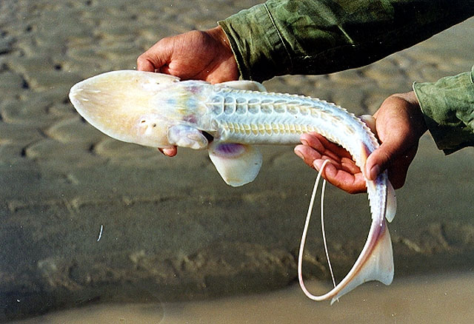
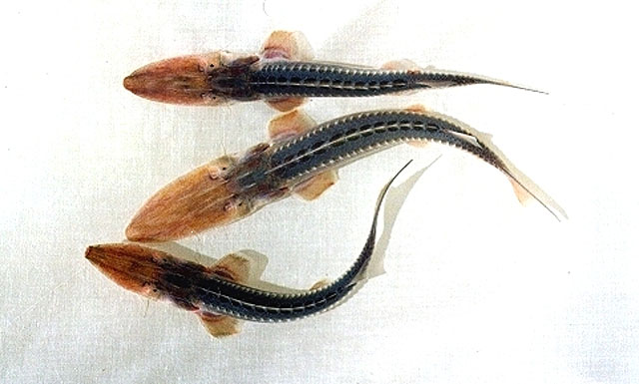
Fylogeneze a diverzita obratlovců – Actinopterygii: Chondrostei
Acipenseridae -jeseterovití (24)
Scaphirhynchus - lopatonos
Pseudoscaphirhynchus - lopatonos

Slide 17
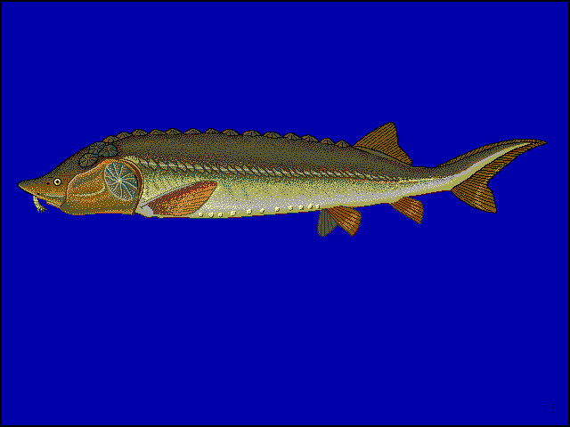
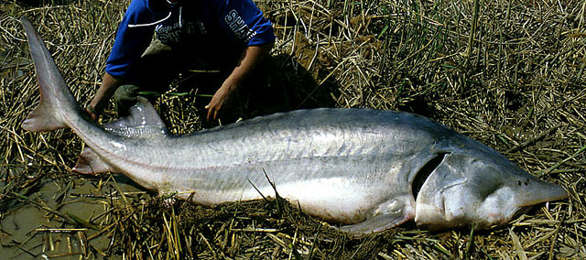
Fylogeneze a diverzita obratlovců – Actinopterygii: Chondrostei
Huso huso - vyza velká (9m, 1,5t)

Slide 18

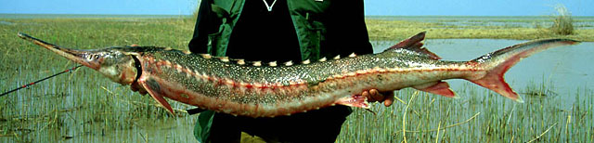
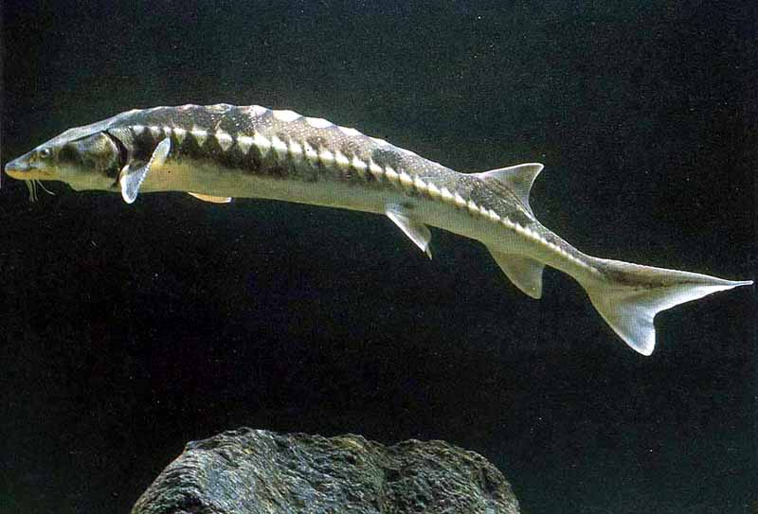
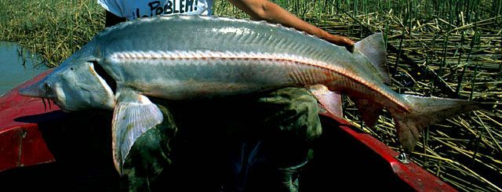
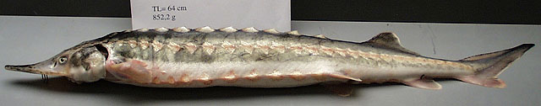
Fylogeneze a diverzita obratlovců – Actinopterygii: Chondrostei
Acipenser - jeseter
A. stellatus - j. hvězdnatý
A. ruthenus - j. malý
A. sturio - j. velký
A. nudiventris - j. hladký

Slide 19
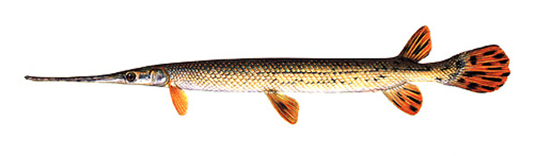
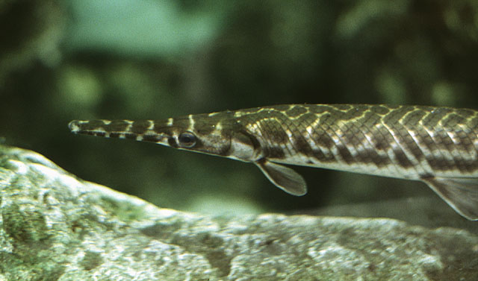
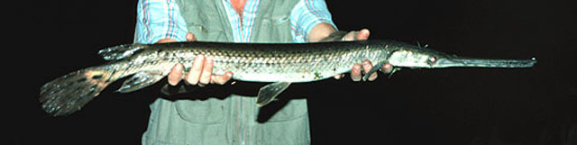
Fylogeneze a diverzita obratlovců – Actinopterygii: Holostei
Ginglymodi - kostlíni
Cladistia
Chondrostei
syn. Lepisosteiformes
Ginglymodi
Robustní ganoidní šupiny, plynový měchýř s dýchací funkcí
Halecomorphi
Dobrá osifikace (mnohokostnatí), opistocélní obratle
Teleostei
S a stř. Amerika, sladkovodní
Lepisosteus – 4 druhy;
Atractosteus – 3 druhy
Lepisosteus osseus
- kostlín americký (3m)

Slide 20
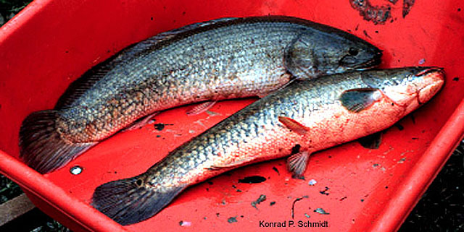
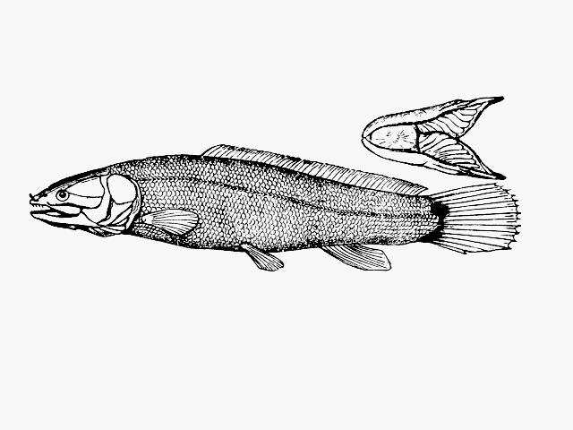
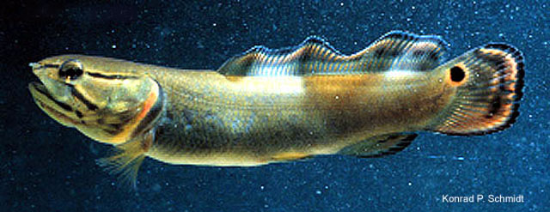
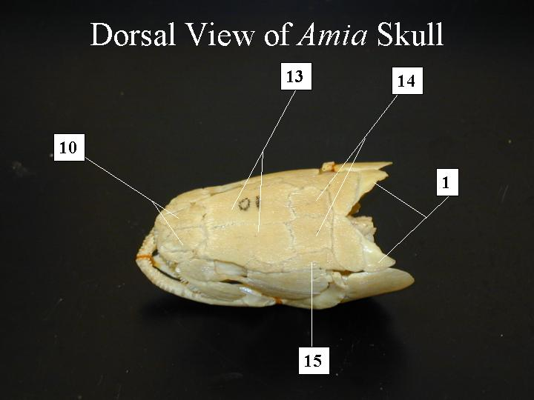
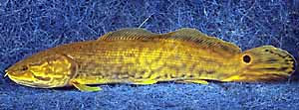
Fylogeneze a diverzita obratlovců – Actinopterygii: Holostei
Halecomorphi - kaprouni
Cladistia
syn. Amiiformes
Chondrostei
Amia calva - kaproun obecný (až 90 cm), 1 druh
Ginglymodi
Halecomorphi
Teleostei
Tenké ganoidní šupiny, amficélní obratle, osifikovaná lebka (Holostei - mnohokostnatí), dlouhá hřbetní ploutev, dýchací plynový měchýř

Slide 21
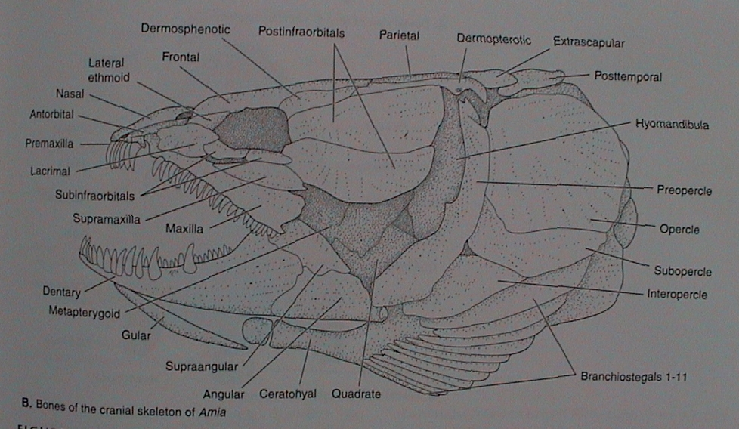
Fylogeneze a diverzita obratlovců – Actinopterygii: Holostei

Slide 22
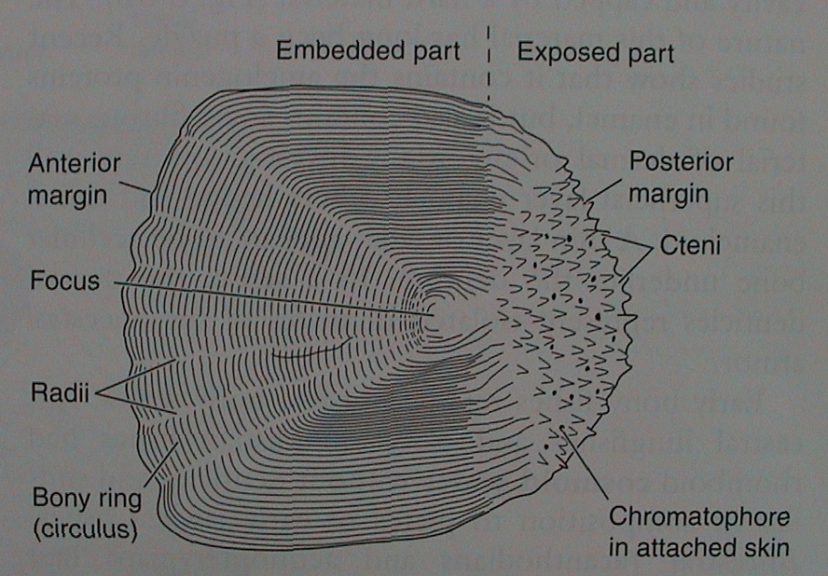
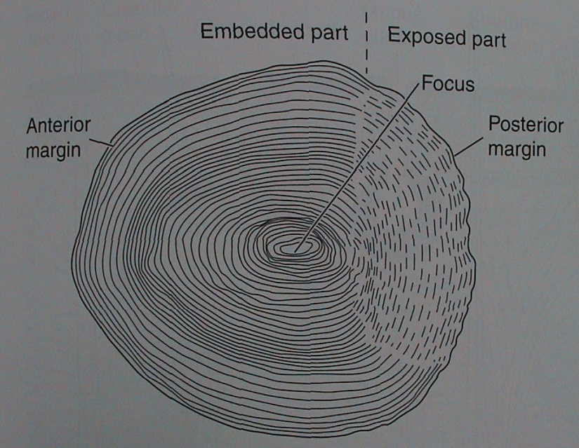
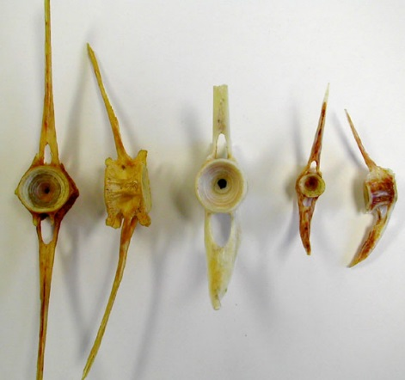
Fylogeneze a diverzita obratlovců – Actinopterygii: Teleostei
Teleostei - kostnatí
Cladistia
Chondrostei
>30 000
Ginglymodi
max. Arapaima gigas (5 m, 200 kg) (Osteoglossidae, JAm)
min. Paedocypris progenetica (8-10 mm, Cyprinidae, Sumatra, PLoS ONE 7, e29797, 2012)
Misichthys luzonensis (10 mm), Pandaka pygmaea (7-10 mm) (0,2 g), (Gobiidae, Filipíny)
Halecomorphi
Teleostei
Tenké leptoidní šupiny (cykloidní, ktenoidní)
Amficélní obratle s processus spinosus,
p. transversi, a hemapofýzami v ocasní č.

Slide 23
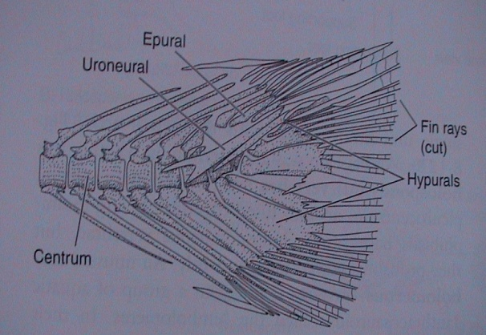
Fylogeneze a diverzita obratlovců – Actinopterygii: Teleostei
Tropibazická lebka, dolní, někdy i horní žebra, 4 kosti skřelové, vícedílné žaberní oblouky,
homocerkní ocasní ploutev
Většinou plynový měchýř s hydrostatickou funkcí - physostomi
(ductus pneumaticus)
physoclisti (resorpce - ovál, produkce plynů – plynová žláza)

Slide 24
Fylogeneze a diverzita obratlovců – Actinopterygii: Teleostei
Ekologie:
potrava – omnivorní, bentofágní, madreporofágní, planktonofágní, piscivorní, carnivorní, fytofágní;
vodní prostředí – sladkovodní (reofilní, limnofilní - bentické, nektonní, pelagické), mořské (litorální, bentické, pelagické, batypelagické), brakických vod, tažné (holobiontní, amfibiontní) – potamotokní, thalasotokní; říční pásma – pstruhové, lipanové, parmové, cejnové, platýsové;
rozmnožování (tření) – monocyklické (1x), polycyklické – periodicky, na podzim a v zimě (lososovití, mník), na jaře (většina), hromadné tření (většina), tření v párech (cichlidy), samec s více samicemi (koljuška), plodnost – 10 mil. jiker/1 kg hmotnosti (mník), 25 tis./1 kg (lipan), dávkové tření, gynogeneze karasa stříbřitého, trdliště, teritorialita,
kladení jiker: fytofilní, litofilní (lososovití, vrankovití), psamofilní (hrouzci), pelagofilní (ostrucha), ostrakofilní (hořavka), do hnízda (koljuška)
Etologie:
epigamní projevy; péče o jikry v. počet jiker; pěnové hnízdo (rájovci, čichavci), samice v tlamě (cichlidy), samec v břišním vaku (koníček); letargie, růst, stáří, instinkty, symbióza.

Slide 25
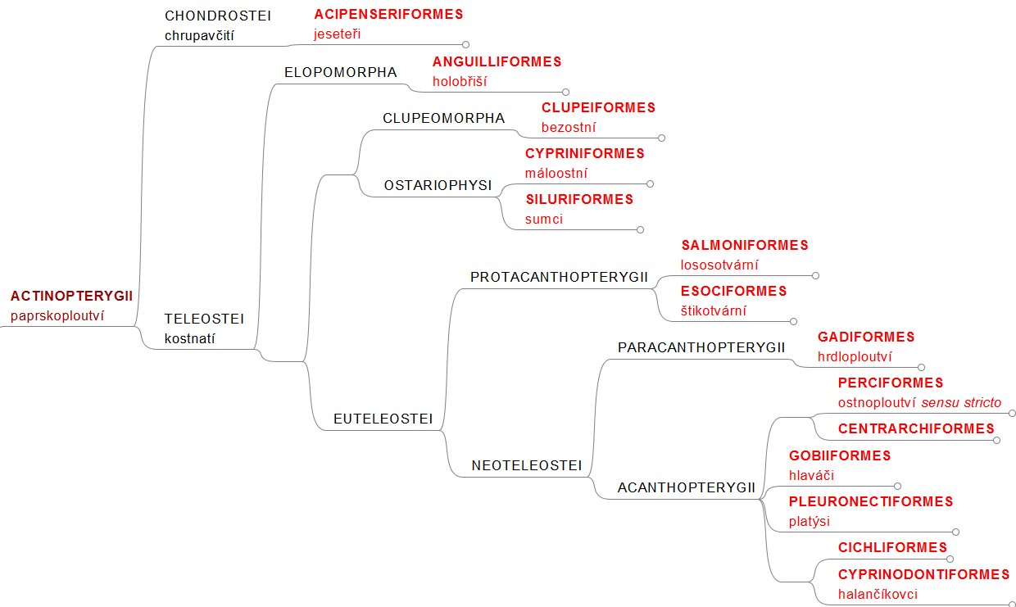
VIIIae. Teleostei - kostnatí
Fylogeneze a diverzita obratlovců – Actinopterygii: Teleostei
TELEOSTEI - KOSTNATÍ

Slide 26
Fylogeneze a diverzita obratlovců – Actinopterygii: Teleostei
TELEOSTEI - KOSTNATÍ
Osteoglossomorpha (247)
Elopomorpha (974)
Clupeiformes (403) - bezostní
Ostariophysi (10 428)
Salmoniformes (225)
Esociformes (14)
Acanthomorpha
Paracanthopterygii – Gadiformes (617)
Gobiiformes - hlaváči (2044)
Percomorpha
Scombriformes – makrely (223)

Slide 27
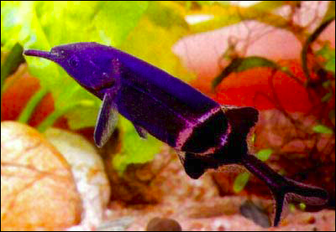
Fylogeneze a diverzita obratlovců – Actinopterygii: Teleostei
Osteoglossomorpha
2127 druhů, sladkovodní, jazyk podepírán kostním elementem; Osteoglossiformes – ostnojazyční, tropy, 2 dr. v S Am, 6 č., 245 druhů)
č. rypounovití-Mormyridae (178 druhů), Afrika, chobotovité rostrum, elektrické orgány a elektroreceptory, rypoun Gnathonemus 35 cm, malby starých Egypťanů
č. ostnojazykovití- Osteoglossidae (2 druhy), Arapaima gigas – arapaima velká, JAm, Osteoglossum – arowana, Jam, As
Mormyrus
Gnathonemus
Arapaima gigas

Slide 28
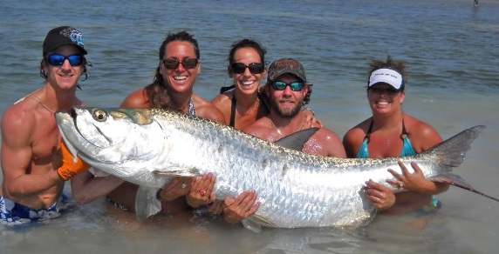
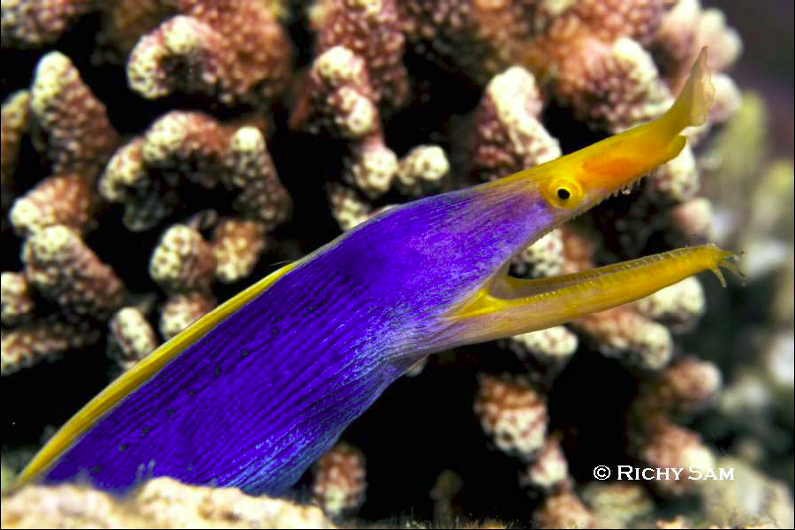
Fylogeneze a diverzita obratlovců – Actinopterygii: Teleostei
Elopomorpha
(ř. Elopiformes – tarponi (2), Albuliformes - albulotvární, Anguilliformes)
Anguilliformes – holobřiší (15 čeledí, 673 druhů)
Bez břišních ploutví, nepárové ploutve vytvářejí ploutevní
lem, redukce šupin, physostomi s častou redukcí plynového
měchýře, převážně mořské ryby
Anguillidae – úhořovití (16 druhů)
Thalasotokní s katadromní migrací, larva leptocephalus (tvar vrbového listu)
Anguilla anguilla – úhoř říční
Murenidae – murénovití (175 druhů)
Mořské ryby korálových útesů, chybí i prsní ploutve, často nápadné zbarvení, ostré zuby napojené na jedové žlázy
Rhinomuraena
Muraena

Slide 29
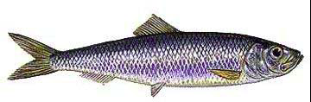


Fylogeneze a diverzita obratlovců – Actinopterygii: Teleostei
Osteoglossomorpha
Clupeomorpha
Elopomorpha
Clupeomorpha
(ř. bezostní – Clupeiformes (403),
f. sleďovití, sardelovití)
Ostariophysi
Euteleostei
Převážně mořské ryby, cykloidní šupiny, bez postranní čáry, rychlí plavci, hejna.
Clupeidae – sleďovití, 208 druhů, z toho 50 sladkovodních, planktonofágní, u hladiny.
Clupea harengus – sleď obecný, do 40 cm, S polokoule,
Sardina – sardinka, Sprattus – šprot, Alosa – placka, kdysi i v Labi.
Clupea harengus
Sardina pilchardus
Engraulidae – sardelovití, 145 druhů, mořské, v hejnech, protažená horní čelist, planktonofágní do 20 cm

Slide 30
Fylogeneze a diverzita obratlovců – Actinopterygii: Teleostei
Ostariophysi
Clupeomorpha
Ostariophysi
(>10 000 druhů, ř. maloústí – Gonorhynchiformes (37), máloostní – Cypriniformes (4313), trnobřiší – Characiformes (2115), sumci – Siluriformes (3739), nahohřbetí – Gymnotiformes (224))
Euteleostei
Cykloidní šupiny
Požerákové zuby
Weberovo ústrojí – sluchový orgán

Slide 31
Fylogeneze a diverzita obratlovců – Actinopterygii: Teleostei
Ostariophysi
Cypriniformes (máloostní, 4313 druhů, f. kaprovití, sekavcovití, mřenkovití)
Gymnotiformes (nahohřbetí) (224)
Characiformes (2115, trnobřiší, f. tetrovití)
Siluriformes (sumci, f. sumečkovití, sumcovití, pasumcovití)
Cypriniformes (máloostní) – sladkovodní, max. 4 tvrdé paprsky na okrajích ploutví
Cyprinidae – kaprovití (2388 druhů), v ČR přes 30 druhů, chybí v JAm, třecí v.
Cobitidae – sekavcovití (206 druhů), jen Eurasie, 3-6 párů vousků, drobné protáhlé tělo, pohyblivý trn pod okem
Nemacheillidae – mřenkovití (577 druhů)
Characiformes (trnobřiší) – 10 čeledí a 2115 druhů, sladkovodní, JAm a Afr., tuková ploutvička, ozubení, akvarijní ryby: tetry, neónky, piraně
Siluriformes (sumci) – 34 čeledí, 3739 druhů, č. sumečkovití, sumcovití, pasumcovití) – sladkovodní, vzácně i v moři, tělo bez šupin
Ictaluridae – sumečkovití, pův. z Am., 4 páry vousků, tuková ploutvička, lysí
Siluridae – sumcovití, 70 druhů, jen Eurasie, 3 páry vousků, velcí
Melapteruridae pasumcovití, Afr., velká tuková ploutev, bez D, silné elektrické výboje
Gymnotiformes (nahohřbetí) – sladkovodní J a Stř. Am, velká ocasní část s regenerační schopností, slabé a silné elektrické orgány,
Electrophorus electricus – paúhoř elektrický, J Am, 2m, silné výboje na bocích

Slide 32


Fylogeneze a diverzita obratlovců – Actinopterygii: Teleostei
Ostariophysi
Melapteruridae pasumcovití, Afr.
Malapterurus electricus – až 350 V, tuk. ploutvička, bez D, 50 cm
Electrophoridae - paúhořovití
Electrophorus electricus – paúhoř elektrický, až 2,5 m, 650 V, J Am (Orinoko, Amazonka), Sachsův svazek – 10 V, 25 Hz – komunikace, orientace v kalné vodě, nebo ve tmě; Hunterův orgán – až 600 V, omračování kořisti, statisíce zploštělých elektrocytů na bocích.

Slide 33


Fylogeneze a diverzita obratlovců – Actinopterygii: Teleostei
Monofylie nejistá
Clupeomorpha
„Ostariophysi“
Salmoniformes
Esociformes
Salmoniformes – lososotvární
Neoteleostei
Protacanthopterygii
Esociformes (štikotvární, f. štikovití, blatňákovití)
Salmoniformes – lososi, 5 čeledí, 100 druhů, sladkovodní a mořské potamotokní
s anadromní migrací, S polokoule, tuková ploutvička, cykloidní šupiny
Salmonidae – lososovití, 60 druhů, drobné cykloidní šupiny, hlava bez šupin, lososi, pstruzi, siveni, lipani a síhové
Osmeridae – koruškovití (i Osmeriformes), anadromní, S Atlantik, obzvláště Balt
Esociformes – štikotvární, 10 druhů, dravé sladkovodní, holarktické, hřbetní ploutev vzadu
Esocidae – štikovití (5)
Umbridae – blatňákovití (3-5), převážně Am, bez postranní čáry

Slide 34

Fylogeneze a diverzita obratlovců – Actinopterygii: Teleostei
Neoteleostei – speciální sval v horní části hrdla
ovládající hltanové zubní destičky
Stomiiformes (320)
Aulopimorfes (220)
Myctophiformes (240)
Acanthomorpha
Polymyxiiformes
Acanthomorpha
Lampridiformes
Gadiformes (hrdloploutví)
Lophius piscatorius
Paracanthopterygii
Lophiiformes (ďasové)
Acanthopterygii
Gadiformes (hrdloploutví) – 12 č., 480 druhů, břišní ploutve na hrdle, 1. physoclisti, až na výjimku mořští.
Gadidae – treskovití, často na bradě nepárový vous, tresky, štikozubec (tzv. mořská štika - hejk), Lotidae – mníkovití, Lota lota
Lophiiformes (ďasové) -300 druhů, mořští, s širokou plochou hlavou,
bez žeber a mezisvalových kostí, illicium, Lophius piscatorius (32 kg)

Slide 35



Fylogeneze a diverzita obratlovců – Actinopterygii: Teleostei
Acanthopterygii
okounci (Centrarchiformes)* – okounkovití (Centrarchidae), sladkovodní, původem S Am
ostnoploutví (Perciformes), >3000
kanicovití (Serranidae) – mořské, až 3 m, 400 kg, 450 druhů, i hermafroditi
okounovití (Percidae) – sladkovodní, kdysi i okounkovití
koljuškovití (Gasterosteidae)* – kdysi samostatný řád
vrankovití (Cottidae)* kdysi k ropušnicím
stříkounovití – mořské, Toxotes
parmicovití (Mullidae) - mořské
klipkovití (Chaetodontidae) – 110, pestré korálové ryby
pomcovití (Pomacantidae) – 75, pestré korálové ryby
makrelovití (Scombridae) – rychlí, bez plynového měchýře, 60 druhů endotermních, mezi D a C a mezi A a C větší
počet malých ploutviček – makrely a tuňáci (5 m, 800 kg)
mečounovití (Xiphiidae) – 1 druh, 4 m, 650 kg, prodloužená praemaxillaria, endotermie
lezounovití (Anabantidae) – 30 druhů, sladkovodní ryby tropů, dýchací labyrint
guramovití (Osphronemidae) – sladkovodní, pěnová hnízda, nebo jikry v tlamě, rájovci, bojovnice, labyrintky
čichavcovití, mořanovití (pražmovití) (Sparidae) – pražma, pražman, mořan
cichlidy (Cichliformes)* – vrubozobci, tilápie, tlamouni, halančíkovci (Cyprinodontiformes) - živorodky atd.
ropušnicotvární (Scorpaeniformes)
ropušnicovití (Scorpaenidae) – ropušnice, perutýn, kdysi i vranky
hlaváči (Gobiiformes) – hlaváčovití (Gobiidae), lezci (Periophthalmus), hlavačka – většinou mořské, široké tělo, břišní ploutve blízko u sebe nebo přeměněny v nepárovou „přísavku“, hlavačkovcovití (Odontobutidae) – Percottus glenii – hlavačkovec amurský
platýsi (Pleuronectiformes)
platýs, kambala, jazyk, halibut

Slide 36
Fylogeneze a diverzita obratlovců – Sarcopterygii
VIII. Osteognathostomata
Actinopterygii
Sarcopterygii

Slide 37
Fylogeneze a diverzita obratlovců – Sarcopterygii
† Osteostraci
† Placodermi - pancířnatci
Chondrichthyes - paryby
Gnathostomata
- čelistnatci
† Acanthodii - trnoploutví
Actinopterygii - paprskoploutví
Actinistia
Sarcopterygii
Choanata
Sarcopterygii
od spodního devonu
Apomorfie
svalnaté archipterygium
pravá sklovina na zubech a šupinách
kosmoidní šupiny (email = vitrodentin, dentin = kosmin, spongiózní kost = isopedin)
Pleziomorfie
intrakraniální kloub (ethmosphenoidale – oticooccipitale)

Slide 38
Fylogeneze a diverzita obratlovců – Sarcopterygii
Actinistia (latimérie)
„Crossopterygii“
(„lalokoploutví“)
Dipnoi (dvojdyšní)
Sarcoptereygii
† Porolepiformes
Choanata
(nozdratí)
† Osteolepiformes
† Panderichthyida
„Rhipidistia“
Tetrapoda
Rhipidistia

Slide 39

Fylogeneze a diverzita obratlovců – Sarcopterygii - Actinistia
Actinistia - latimérie
Actinistia
syn. Coelacanthimorpha - lalokoploutví
Sarcopterygii
360 - 66 mil. let, 120 † druhů
Choanata
Historie:
1. Latimeria chalumnae - latimérie podivná (hnědá)
22.12.1938 - ústí řeky Chalumna u East Londonu (JAR), 140 cm, 38 kg
objev: kpt. Goosen, Marjorie Courtenay - Latimerová (obr.),
popis: J.L.B. Smith - Grahamstown, 1939 (Old Fourlegs, 1956)
20.12.1952 - u ostrova Anjouan, kpt. Hunt
studium v NM v Paříži:
J. Millot, J. Anthony, prof. K. Hensel (proudový orgán, 1979,
elektrosenzitivní orgán, 1984)
H. Fricke (Max Planck Institut v Seewiesiene, GER) - 1987,
1989, jachta Metoka, batyskaf GEO, JAGO
prof. E. K. Balon (obr., Guelph, CAN - rozmnožování)
- kniha 1991)
2. Latimeria manadoensis (1998) – latimérie celebeská (modrá)
18.9.1997 - trh v Manado (Sulawesi = Celebes, Indonésie),
M. Erdmann a kol. (info: Nature 24.9.1998),
popis L. Pouyaud a kol. (DNA, 1998, FR)

Slide 40

Fylogeneze a diverzita obratlovců – Sarcopterygii - Actinistia
Latimeria - rozšíření
Komorské ostrovy (Grand Comoro, Anjouan),
u Mosambiku a Madagaskaru
Sulawesi

Slide 41


Fylogeneze a diverzita obratlovců – Sarcopterygii - Actinistia
Latimeria chalumnae
L. manadoensis
Pozorování (Fricke):
6 jedinců, 5 h, v 117-198 m
úkryty v jeskyních (183-253 m) - až 19 ryb

Slide 42


Fylogeneze a diverzita obratlovců – Sarcopterygii - Actinistia
Popis:
Kosmoidní šupiny (vitrodentin, kosmin, vaskulární kost, isopedin)
Dvoudílná lebka (na temeni spojení vazy a svaly (intrakraniální kinéze), rozevření tlamy - nasávání kořisti z jeskynních dutin, stoj na hlavě
Chybí obratle a žebra, notochord (4cm) s 3-vrstevným obalem vyplněný opaleskující tekutinou o vysokém tlaku
Extrémně malý mozek (3 g, 6 cm, 1,5% V lebeční dutiny vyplněné kapalinou o nízké hustotě), elektrosensitivní systém na temeni (rostrální) a zespodu lebky (retikulární)
Vysoký obsah tuku v kůži a ve svalech, spirální řasa ve střevě, vysoký obsah močoviny v krvi, plicní vaky zarostlé řídkou tkání, chybí choany

Slide 43


Fylogeneze a diverzita obratlovců – Sarcopterygii - Actinistia
Pohyb:
1.D - signální, 2.D - lalokovitá, 3.D - součást ocasu, 1C - epikaudální lalok (90º, difycerkní), 1.A - lalokovitá, 2.A - součástí ocasu; 1 pár P a 1 pár V - lalokovité, ke stabilizaci a balancování (ne k pohybu po dně) - mávavý pohyb lalokovitých ploutví připomíná klusajícícho koně, pohyb i pozpátku nebo hlavou dolů nebo břichem nahoru
Potrava a aktivita:
mezopelagické ryby a hlavonožci, pomalý metabolismus, noční aktivita, ve dne hlouběji, lov - rychlé výpady nebo nasávání kořisti;
stenotermní (18ºC), citlivost na obsah kyslíku ve vodě, po vytažení z vody rychle umírá

Slide 44

Fylogeneze a diverzita obratlovců – Sarcopterygii - Actinistia
Rozmnožování:
vnitřní oplození, u samců nezjištěn kopulační orgán, u samic vyčnívající děloha s erektilní tkání, živorodost, velká vejce (19 v roce 1972 - velikostí i zbarvením připomínala pomeranče, max. 59 v roce 1991 - velikost slepičích vajec), v roce 1975 - 5 embryí se žloutkovým váčkem, ozubená s vyvinutým travicím traktem), výživa embrya: 1. žloutkový váček, 2. žloutková placenta, 3. tvorba histotrofů ze stěny dělohy („děložní mléko“), 4. intrauterinní kanibalismus (matrotrofní oofágie a adelfofágie)

Slide 45
Fylogeneze a diverzita obratlovců – Sarcopterygii - Dipnoi
Dipnoi - dvojdyšní
Dipnoi
syn. bahníci
Choanata
velké kosmoidní šupiny (vitrodentin, kosmin, vaskulární kost, isopedin)
notochord zachován, aspondylní obratle - chybí těla, oblouky osifikovány
lebka platybazická, autostylní; převaha chrupavek, dermatoskelet u rec. redukován a zanořen do chrupavčitého endoskeletu, neurální endokranium bez intrakraniálního kloubu, dlouhá osifikovaná žebra
ocasní ploutev: heterocerkní (fos.), difycerkní (rec.), bi- nebo uniseriální archipterygium, kamptotrichia, připojení prsních ploutví k bázi lebky
jen 2 páry holobranchií, původně párové plicní vaky
srdce s conus arteriosus, předsíň s podélnou řasou, do levé části: plícní žíla, do pravé: Cuvierovy chodby a zadní dutá žíla; plicní oběh
vnitřní nozdry - choany (specifický vznik) - jen čichová funkce
převážně mediální pallium
spirální řasa, kloaka, Wolfova chodba - chámomočovod
vnitřní oplození, larva s vnějšími žábrami
od spodního devonu, max. devon - trias
vymřelí – příbřežní zóna moří, od konce devonu přechod do sladkých vod, recentní – jen sladkovodní, v suchých tropech, fos.- od 1811, rec. - od 1831
největší genom mezi živočichy – repetice heterochromatinu – evoluční stagnace?

Slide 46




Fylogeneze a diverzita obratlovců – Sarcopterygii - Dipnoi
a) Ceratodiformes - jednoplicní (jen pravý plicní vak), šupiny, biseriální ploutve, bez larvy, bez letní letargie, Neoceratodus forsteri - bahník australský (175 cm)
b) Lepidosireniformes - dvouplicní, redukce šupin, uniseriální úzké ploutve, larva, letní letargie v bahně (0,5-4 roky), Lepidosiren paradoxa - bahník americký (125 cm, Brazílie), Protopterus aethiopicus (2 m), P. annectens + další 2 africké druhy: Nil, Kongo, velká jezera, Z-Afrika
Neoceratodus forsteri
Protopterus sp.

Slide 47

Fylogeneze a diverzita obratlovců – Sarcopterygii - Dipnoi
biseriální
uniseriální

Slide 48
Fylogeneze a diverzita obratlovců – Sarcopterygii – „Rhipidistia“
Dipnoi
Choanata
„Rhipidistia“
60 rodů, nejednotná skupina (polyfyletický taxon), jen fosilní, od spodního devonu, sladkovodní z devonu, až 4 m
velké kosmoidní šupiny, uniseriální lalokovitá archipterygia se svalovinou, krytá šupinami, nejčastěji heterocerkní ploutev
osifikace těl obratlů, centra: vpředu nepárové intercentrum, vzadu párová pleurocentra
vznik choan odlišný než u bahníků (2 páry nares a 1 pár choan), 2. pár nares v blízkosti očí - vznik slzných kanálků (?)
dermální skelet není redukován jako u bahníků, nepohyblivý intrakraniální kloub, choany ústí mezi vomerem, palatiny a maxilárií
kuželovité labyrintodontní zuby
a) Porolepiformes: Yangolepis (Čína), Porolepis, (- vitrodentin), starší
b) Osteolepiformes: Osteolepis, Eusthenopteron, mladší, štíhlejší
c) Panderichthyida (Elpistostegalia): Panderichthys, bez D a A, mělká voda

Slide 49




Fylogeneze a diverzita obratlovců – Sarcopterygii - Tetrapodomorpha
Eusthenopteron (svrchní devon, 1m) - dravý, Panderichthys (pozdní devon)
Osteolepis (stř. devon)

